Slide 1
1 способ: Через Единый портал государственных и муниципальных услуг gosuslugi.ru

Slide 2
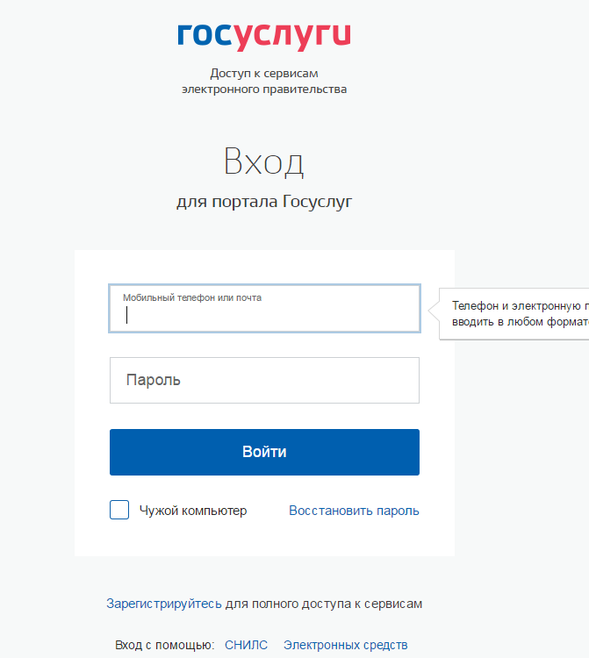
Войти в Личный кабинет – Пройти авторизацию одним из указанных Вами при регистрации на портале способом

Slide 3
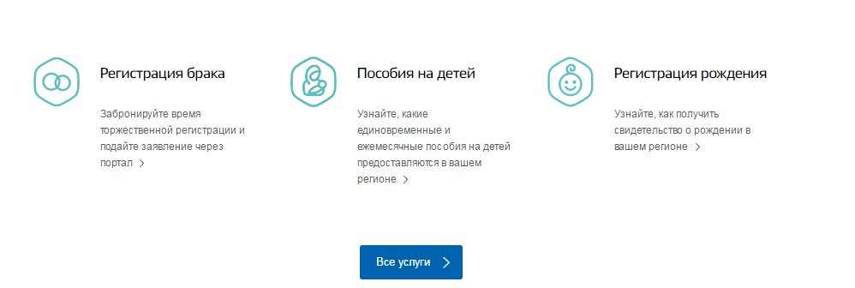
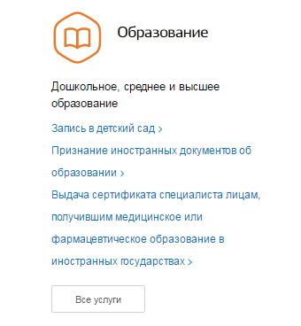
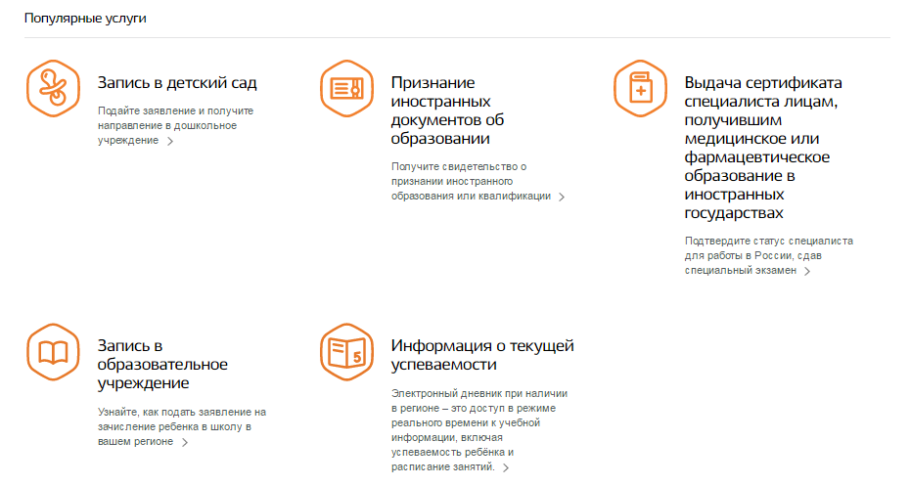
Выбрать требуемую услугу «Запись в образовательное учреждение»

Slide 4
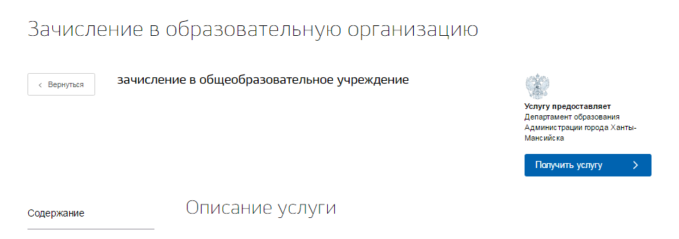
Выбрать команду «Получить услугу»

Slide 5
Начать ввод данных

Slide 6
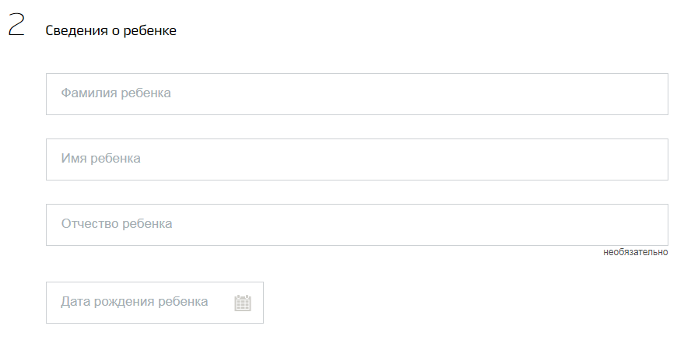
Начать ввод данных

Slide 7
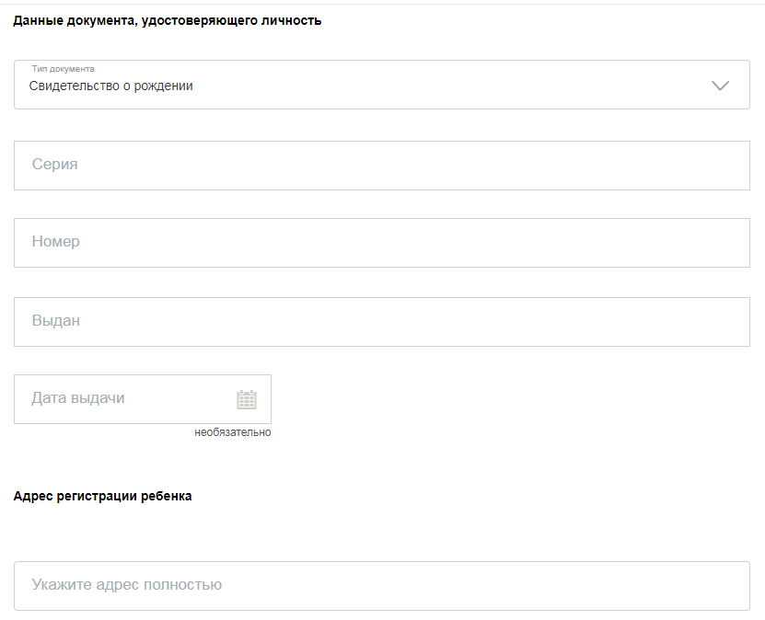
Начать ввод данных

Slide 8
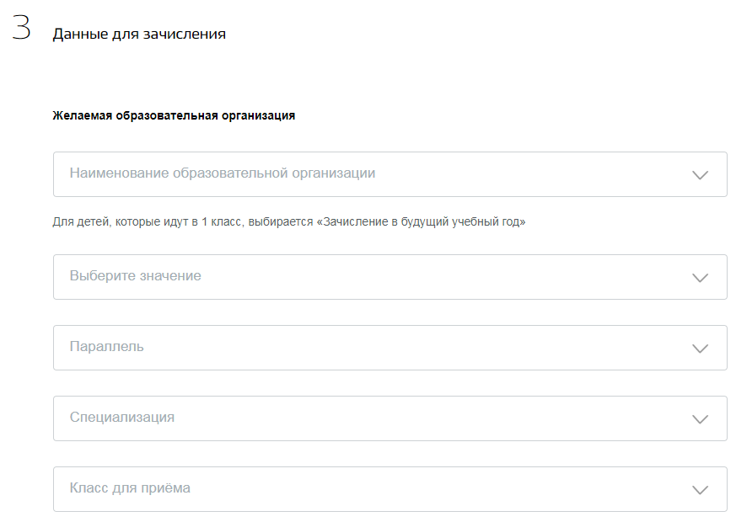
Начать ввод данных

Slide 9
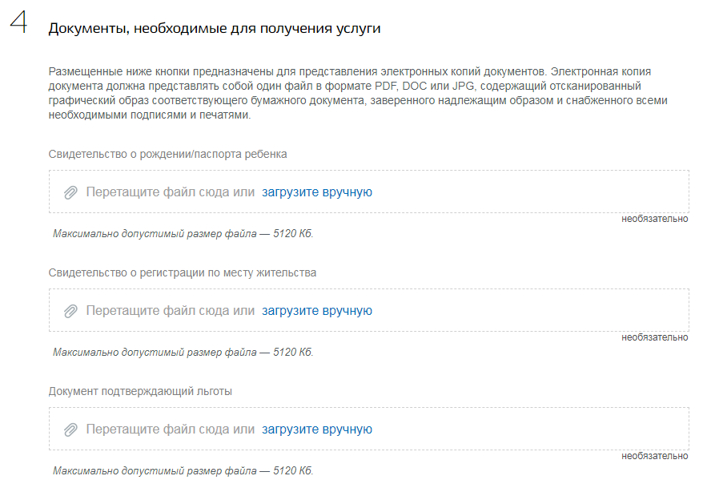
Начать ввод данных

Slide 10
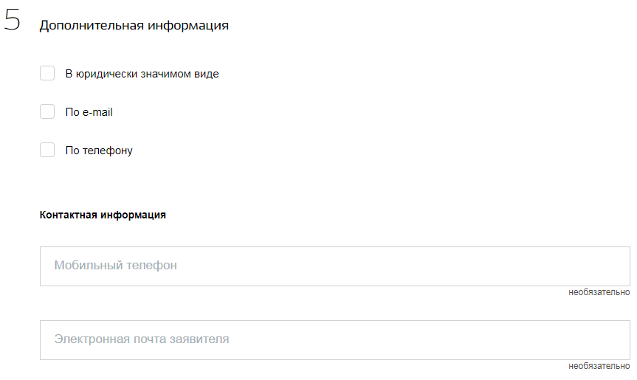
Начать ввод данных

Slide 11
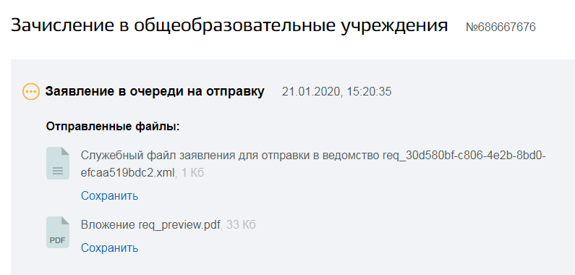
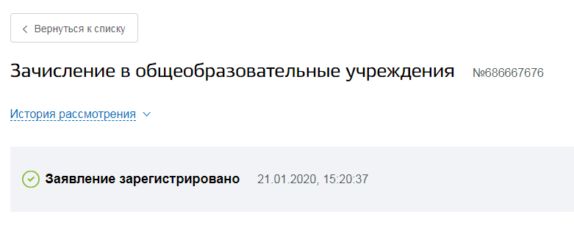
Если регистрация прошла успешно, то в меню «Мои заявки» статус у заявления - «Отправлено в ведомство» и «принято от заявителя»

